Slide 1
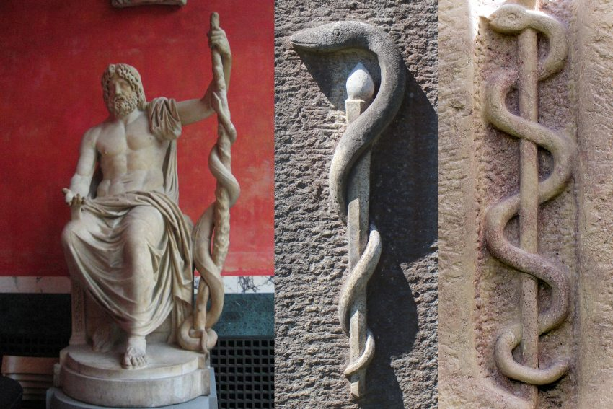
Aszklépiosz az orvostudomány atyjának, istenének élete és kultusza
Dr. Szmolen Dénes
PPKE BTK TÖRTÉNELEM BA Levelező I. évfolyam
Ókortörténeti forráselemzés előadás

Slide 2
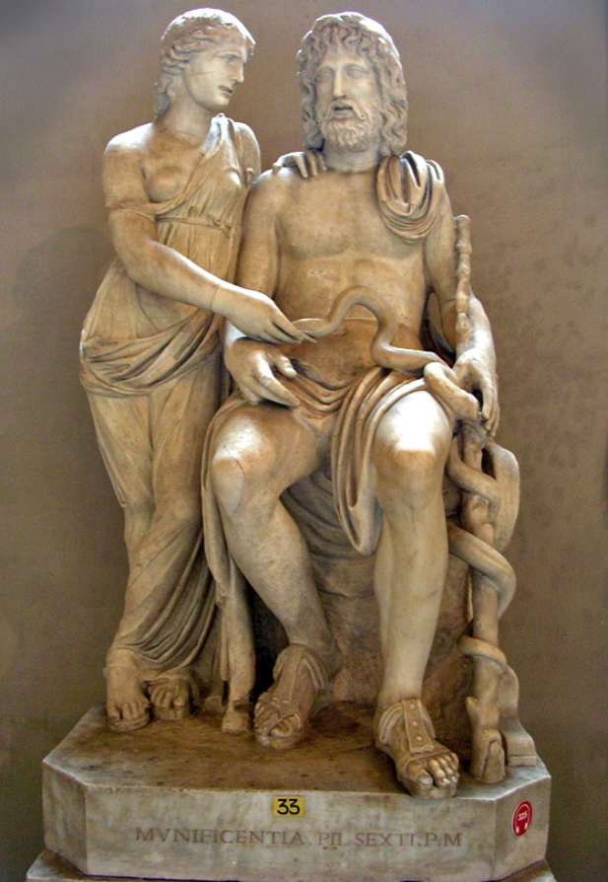
Bevezetés
Az előadás célja bemutatni Aszklépiosz életét,
Aszklépiosz kultuszának eredetét, korai kialakulását és fejlődését, valamint
bemutatni az ókori orvoslás és vallás összefonódását, kapcsolatát az ókori Görögországban, amelyben
Aszklépiosznak szerepének jelentőségét, amely mind a görög mitológiában és a gyógyításban, mind az ókori görög poliszok világában kiemelkedő volt.

Slide 3
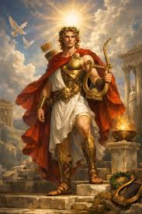
Aszklépiosz származása és szerepe a görög vallásban I.
Aszklépiosz/Asclepios/Aesculapius kettős természete, eredetileg halandó hős volt (Hérosz) félistennek tekintették,
Aszklépiosz apja Apollo, aki a fény, a művészetek és a gyógyítás istene volt,
Anyja Korónisz/Khoronis halandó királylány volt, aki lapitha királylány, Phlegüasz leánya, így Aszklépiosz félistenből vált istenséggé, ami gyakori jelenség a görög mitológiában,
A mítosz szerint Apollo kedvese volt, és gyermeket is fogant tőle, de hűtlen lett Apollónhoz, mert az isten távollétében szeretője lett ifjú rokonának, Iszkhüsznek ,
Koróniszt, ezért Apollo testvére Artemisz megölte, azonban Apollón megmentette a még meg nem született gyermeket, kivágta a halott nő testéből.

Slide 4
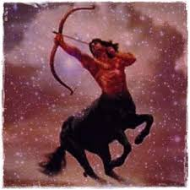
Aszklépiosz származása és szerepe a görög vallásban II.
Apollón miután megmenti a gyermeket, a bölcs gyógyító kentaurra bízza, ezért Kheiron/Chirón nevelte fel és megtanította a gyógyítás művészetére,
A mítoszok szerint Aszklépiosz híres orvos lett és rendkívüli gyógyító képességekkel rendelkezett, nemcsak a betegségeket tudta meggyógyítani, hanem egyes történetek szerint még a halottakat is képes volt feltámasztani,
Aszklépiosz a mítoszok szerint a Gorgó (Medúza) vérével támasztotta fel a halottakat, amelyet Athéné istennő ajándékozott neki,
Ez azonban már az istenek rendjét fenyegette, ezért a halál istenének, Hádésznek a panaszára, aki sérelmezte, hogy birodalma elnéptelenedik a gyógyító tevékenysége miatt, amiért feltámasztotta a halottakat Zeusz halálos villámmal sújtotta őt.

Slide 5
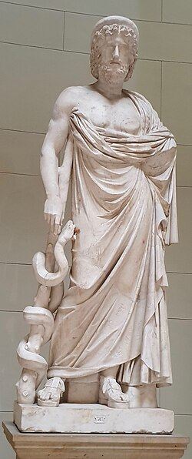
Aszklépiosz szerepe a görög vallásban, Istenné válása
Halála után Aszklépiosz tisztelete nem tűnt el, sőt az emberek egyre inkább istenként kezdték tisztelni,
halálát követően Apollón kérésére (hogy fiát ne hagyja a sötétségben), illetve a hihetetlen gyógyító ereje miatti elismerésként emelkedett az istenek sorába.
Isteni származása, valamint gyógyító tevékenysége által ő lett a gyógyítás istene a görög mitológiában,
Kultusza a Kr. e. 5. század végétől vált különösen jelentőssé a görög poliszokban (pl. az argoliszi epidauroszi szentélyben és Athénban is).

Slide 6
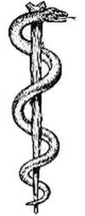
A gyógyítás szimbóluma I.
Az Aszklépiosz-bot
a gyógyítás jelképe,
Aszklepiosz botjára tekeredő
kígyó a megújulás (vedlés) és
az életerő jelképe volt.
Kettős természet (méreg és gyógyszer), ahogy az orvosság is lehet méreg (görögül pharmakon) a dózistól függően, úgy a kígyó is hordozza a halált és az életet adó erőt.
A botjára tekeredő kígyó a gyógyítás, a megújulás és a bölcsesség univerzális szimbólumává vált, amely ma is számos orvosi és gyógyszerészeti szervezet jelképe.

Slide 7

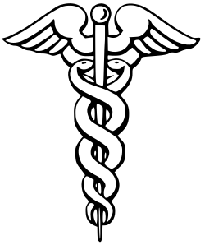
A gyógyítás szimbóluma II.
Az Aszklépiosz-botot gyakran összetévesztik Hermész kétkígyós kaduceusával, de az orvosi jelkép eredetileg mindig csak egy kígyót ábrázolt,
Aszklépiosz-bot: Egyetlen, természetes (bütykös) faág, amelyre egyetlen kígyó tekeredik fel. Nincsenek rajta szárnyak,
Hermész-kaduceusz (kerykeion): Egy egyenes pálca, amelyre két kígyó tekeredik fel szimmetrikusan, egymással szembenézve. A bot tetején általában egy pár szárny található,
Aszklépiosz-bot = Gyógyítás: A betegség feletti győzelmet, a regenerációt és az orvosi gondoskodást jelképezi. A bot a támasz, a kígyó az életerő,
Hermész-kaduceusz = Kereskedelem és hírvivés: Hermész a hírnökök, a kereskedők, az utazók (és a tolvajok) istene. A bot a béke és a diplomácia eszköze volt: ha egy hírnök ezt vitte, sérthetetlennek számított. A két kígyó az ellentétek (pl. viszály és béke) feloldását és az egyensúlyt szimbolizálja.

Slide 8
A kultuszának eredete
Valószínűleg Epidaurusban egy korábbi helyi gyógyító istenség (Maleatas) és Apollón összeolvadásából fejlődött ki Aszklépiosz kultusza,
aki már az orvoslást mint mesterséget (techné) képviselte, szemben Apollón tisztán rituális és jósló jellegű tisztításával.
Apollón az elvontabb, a vallási tisztaságot és a járványoktól való mentességet garantálta,
Aszklepiosz pedig a gyakorlatias személyes testi gyógyulást hozta el az egyénnek, az isteni apa és fiú szoros családi kapcsolatával.

Slide 9
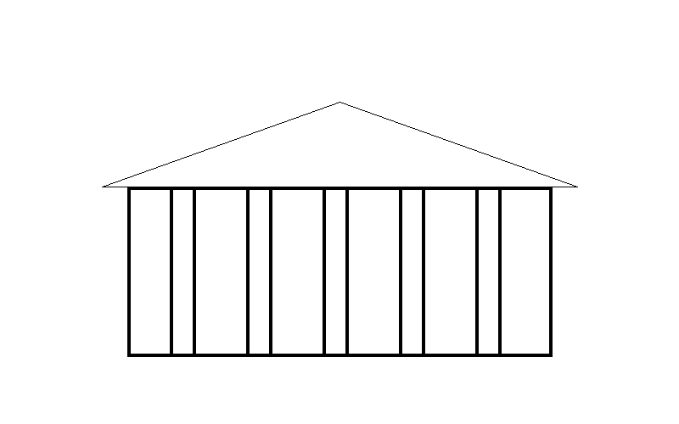
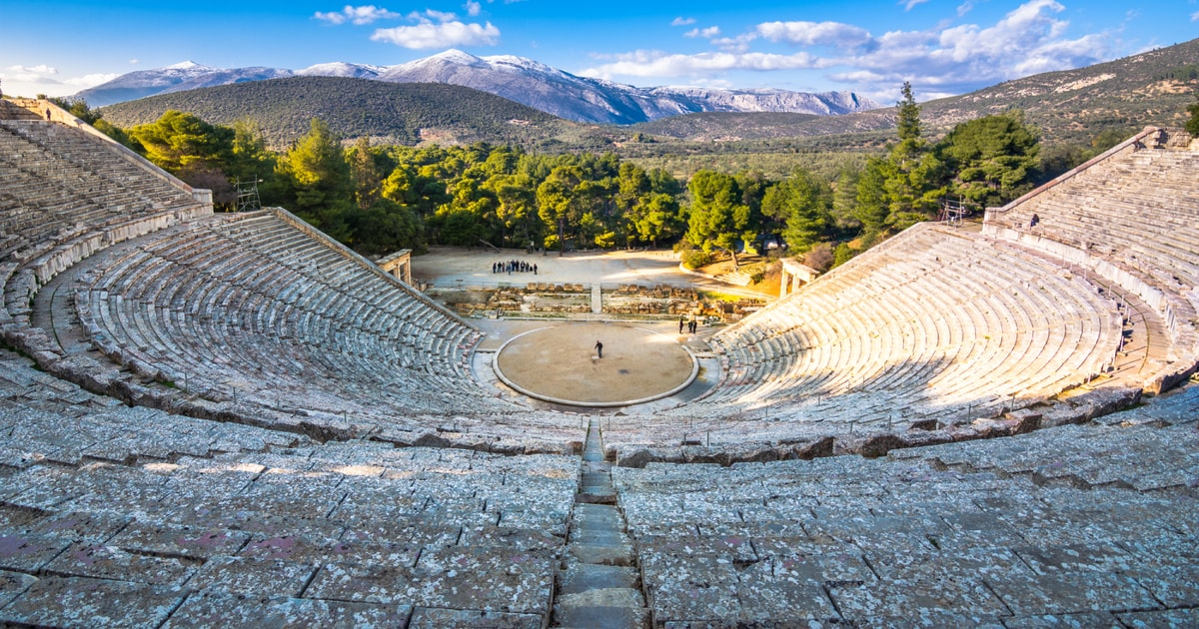
A kultusz központjai I. az Aszklépionok
az ókori görög-római világ gyógyító szentélyei voltak, amelyeket Aszklépiosz, a gyógyítás istene tiszteletére emeltek,
Ezek a helyek a vallásos hit, a korai gyógyítás és orvoslás központjai voltak, ahol a betegek testi-lelki gyógyulást kerestek,
Templom, abaton, egyben színház és sztadion,
Az Aszklépieionokat szándékosan festői környezetbe, források mellé, tiszta levegőjű hegyoldalakba/barlangokba építették, mert felismertek egy fontos alapelvet: a környezet és a lelki nyugalom kulcsfontosságú a testi felépüléshez

Slide 10
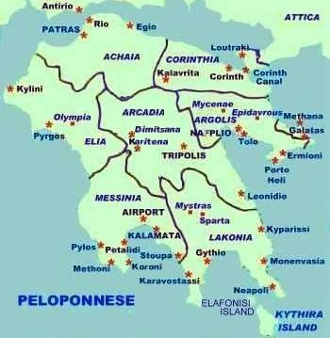
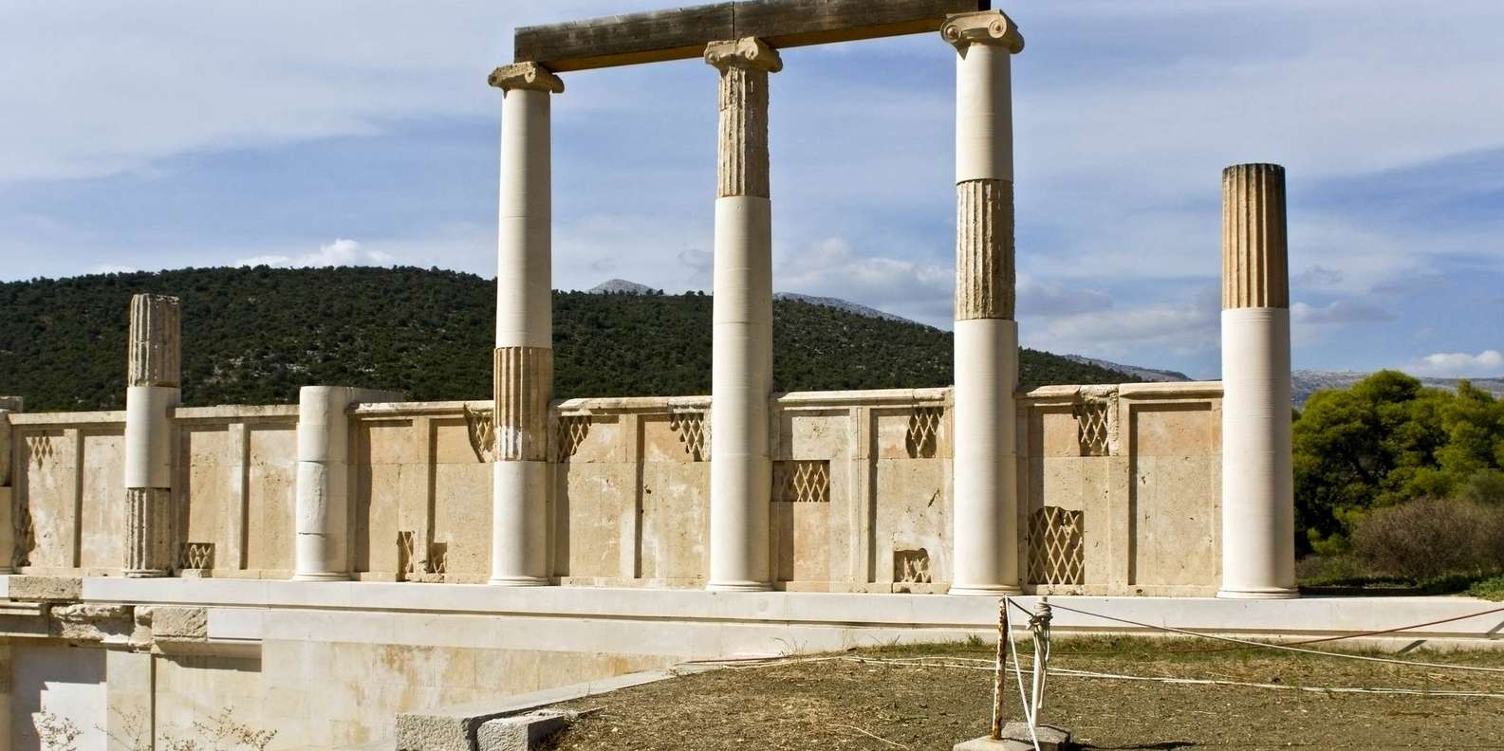
A kultusz központjai II.
Epidaurus szerepe
Leghíresebb zarándokhely és gyógyító központ, a Peloponnészoszi félsziget északkeleti részén, Argolisz területén,
Bár a legkorábbi hagyomány Thesszáliához köti, az epidauroszi papok sikeresen terjesztették el azt a változatot, amely szerint Aszklépiosz a közeli Kynorton hegyen született,
Idővel Epidaurus/Epidavrosz lett a legismertebb szentély az „anya városa” a kultusznak, a többi szentély is elismerte ezt az elsőbbséget, ahol már korábban is létezett Apollón Maleatasnak szentélye,
Nem csupán templom, hanem összetett gyógyító és kulturális központ. , ahol kr. e. 400 körül ünnepséget rendeztek Aszklépiosz tiszteletére, atlétikai és lóversenyekkel, zenei és költői vetélkedőkkel.
További híres kultuszhelyei voltak : Kósz szigete, Pergamon, Küréné, Korinthosz, Argosz, Athénben az Akropolisznál és Rómában Tiberis-szigeten (Isola Tiberina).

Slide 11
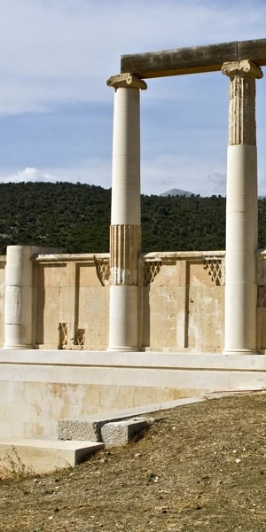
Gyógyító rituálék az Aszklepionokban
Aszklépiosz szentélyei szinte mindig Apollón szent körzeteiben vagy azok közelében jöttek létre,
A gyógyítást papok (aszklepiádák) gyakorolták, akik egyben orvosok is voltak,
Legfőbb eszközei: imák, tisztító vallási szertartások, böjtölés, szelleműzés, amulettek, gyógynövények, kisebb műtétek,
A szentélyekben szabadon engedett, nem mérgező kígyók éltek, mert a kígyók érintését vagy nyalását gyógyító erejűnek vélték, ezért gyakran hagyták őket a földön kúszni a lábadozók között az éjszakai álom során.

Slide 12
Inkubáció (szent álom) I.
A betegek a templomban aludtak gyógyító álmokért,
Az inkubáció szabályozott, komplex kezelés, többnapos rituális folyamat, részei: külső és belső megtisztulás,
Először tisztulás, áldozat és ima,
Rituális (hideg vizes) fürdőkúra, vagy gőzfürdő,
Fizikai aktivitás, sport és olajos masszázs,
Diéta (böjtölés) tartózkodás bortól és
szexuális absztinencia.

Slide 13
Inkubáció II.
Mentális felkészülés, hálatáblák és fogadalmak (iamaták) olvasása a szentély falain, a hit erősítésére,
Áldozatbemutatás (ételek és állatáldozat) és felajánlások,
Rituális alvás az abaton nevű fedett oszlop csarnokokban,
A betegek az abatonban töltötték az éjszakát, ahol Aszklépiosz álmukban megjelent,
Az álom során az isten vagy közvetlenül meggyógyította a beteget, vagy útmutatást adott a gyógyuláshoz, amelyet a papok ébredés után értelmeztek.

Slide 14
Aszklépiosz hatása és kapcsolata az orvoslással
A kultusza segít megérteni az ókori gyógyítás és vallás kapcsolatát,
az Aszklépieionokban nyújtott ellátás nem csak "csodás gyógyulásokból" állt, hanem színvonalában megfelelt a korabeli orvostudománynak,
Vallás és gyógyítás szoros egymásra épülő kapcsolatban voltak, Epidaurosz nem csupán egy "kórház" volt, hanem a hit helyszíne (szentély) is.
A gyógyulásokról szóló táblák (iamaták) célja az volt, hogy a zarándokok bizalmát megerősítsék: „Itt az isten valóban jelen van és segít.” Ez a vallásos élmény az antik ember számára elválaszthatatlan volt a fizikai jobbulástól,
A theurgikus (isteni beavatkozás) és a misztikus szemlélet ötvözte,
a racionális, korabeli tudományos alapú gyógyítási folyamatokkal, mert a betegségeket a természetfeletti büntetések helyett már gyógynövényekkel és eljárásokkal kezelhető folyamatoknak tekintette.

Slide 15
A kultusz terjedése
Kr.e. 5–4. századtól terjedt el a görög világban,
Kultusza a hellenisztikus korszakban, és
A római birodalom korában is fennmaradt, Epidaurosz szentély olyannyira fontossá volt, hogy még a római korban is az egyik leglátogatottabb zarándokhely maradt, mielőtt a kereszténység terjedésével lassan elnéptelenedett,
A kultusz népszerűsége annak is volt köszönhető, hogy nemcsak a fizikai betegségekre, hanem az élet spirituális és egzisztenciális kérdéseire is választ adott, széles társadalmi rétegek számára,
hatással volt a modern orvostudományra is.

Slide 16
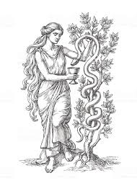
Aszklépiosz családja, gyerekei
Aszklépiosz, a gyógyítás görög istene és felesége, Epioné (a fájdalomcsillapítás istennője) gyermekei mind a gyógyításhoz és az egészséghez kapcsolódó istenségek voltak.
Leánygyermekek:
Hügieia: Az egészség, a tisztaság és a közegészségügy istennője (nevéből ered a higiénia szó).
Panaceia: A mindent gyógyító szerek és az egyetemes orvosság istennője (nevéből ered a panacea, azaz csodaszer kifejezés).
Iaso: A betegségből való felépülés és a gyógyítás istennője.
Aceso: A gyógyulási folyamat és a kúrák felügyelője.
Agalea: Az egészségtől sugárzó fény és a testi épség istennője

Slide 17
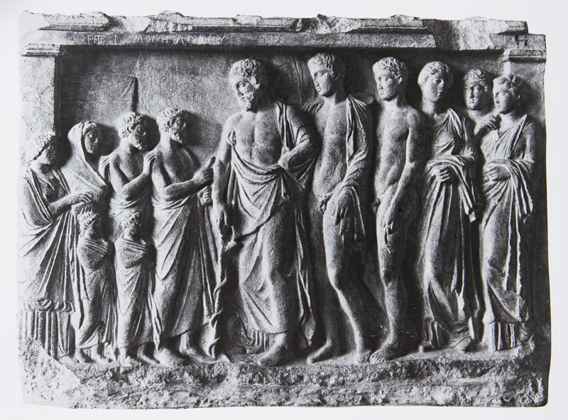
Aszklépiosz családja, gyerekei
Fiúgyermekek:
A fiúk elsősorban gyakorló orvosokként és sebészekként jelentek meg a mitológiában:
Machaón: A sebészet mestere, aki a trójai háborúban a görög sereg orvosa volt.
Podaleiriosz: A belső betegségek és a lélek orvosa, szintén részt vett a trójai háborúban.
Telesphorosz: A lábadozás és a gyógyulás beteljesülésének kisistene, gyakran ábrázolták kámzsás alakban.
Aratosz: Későbbi források szerint állítólag szintén Aszklépiosz fia, a sziküóni hadvezér és memoáríró

Slide 18
Összegzés
Aszklépiosz kultusza az ókori világ egyik legfontosabb gyógyító hagyománya volt, amely segíti jobban megismerni az ókori gyógyítás és vallás/hit kapcsolatát,
Mivel a vallási rítusok, a pszichológia és a gyakorlati orvostudomány különleges elegye várta a betegeket,
Kultusza hosszú időn keresztül a hellenisztikus világ mellett fennmaradt az ókori római császárság korában is, és hatással volt/van a modern orvostudomány fejlődésére is, szimbóluma ma is él.

Slide 19
Felhasznált szakirodalom és források
Curnow, Trevor.:“The Cult of Asclepius: Its Origins and Early Development.” Bulletin of the John Rylands Library 89 (2013): 67–83.
Steger, Florian:“Asclepius: Cult and Medicine.” History of Medicine 6, no. 3 (2019): 176–187.
Prof. Dr. Forrai Judit: Görög, római orvoslás története , SOTE, Népegészségügyi Intézet (2019)
Hegyi Dolores: Görög vallástörténeti chrestomátia, Osiris kiadó 2003,
Hegyi Dolores: Polis és vallás, bevezetés a görög vallástörténetbe, Osiris kiadó 2002

Slide 20
Forrásidézetek
“ In Greek mythology, Asclepius was considered a semi-divine healer. According to traditional accounts, he was the son of Apollo and the mortal woman Coronis. Because of this mixed parentage, Asclepius occupied a special position between humans and gods. Over time, the figure of the heroic healer gradually evolved into a fully worshipped deity associated with healing and medicine.”
“ Myths about Asclepius emphasize his extraordinary medical abilities. He was believed to have learned the art of healing from the wise centaur Chiron. In later traditions, Asclepius became so skilled that he could even restore life to the dead, a power that ultimately challenged the divine order and led to his death by Zeu .”
“The cult probably developed from earlier forms of hero worship.”
“ One of the most important centers of the cult was Epidaurus, where a major sanctuary of Asclepius was located. Pilgrims traveled there from across the Greek world seeking healing and divine assistance. The sanctuary functioned both as a religious center and as a place where healing rituals were performed.”
“Patients slept in the sanctuary awaiting healing dreams.”
„The cult of Asclepius demonstrates how religion and healing were closely connected int the ancient Greek world”

